Slide 1
Игра
Помоги Крошу перейти дорогу
Для детей старшего дошкольного возраста
Детский сад №29
Смирнова Анна Николаевна, воспитатель

Slide 2
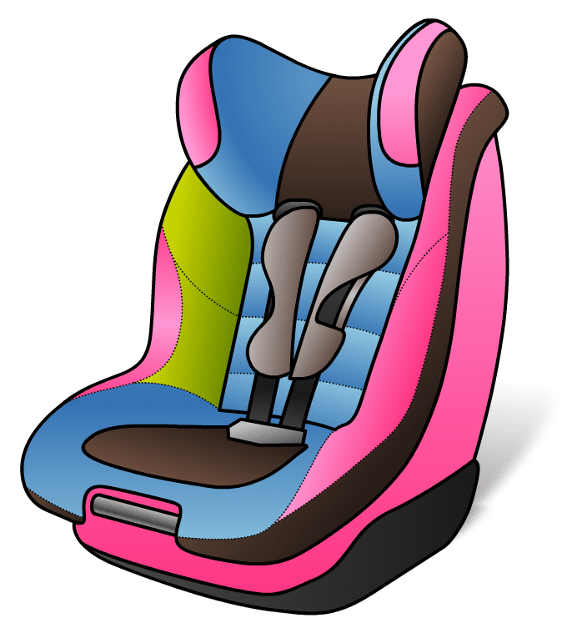
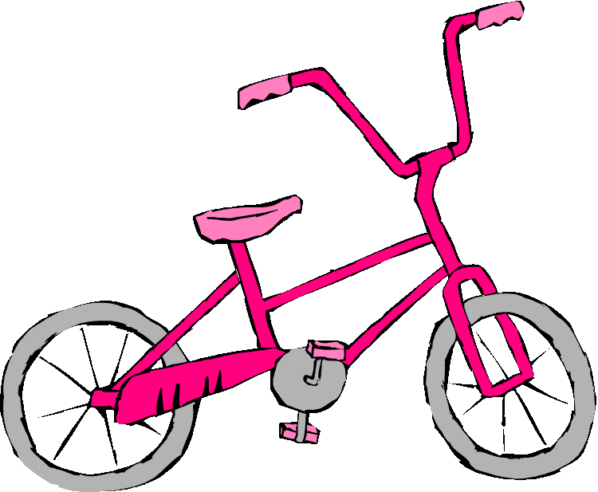

Slide 3
Проверь себя

Slide 4
Спасибо!!!

